Slide 1
期中專題簡報
--小遊戲--
噴火龍大戰Kutar
By 蔣成偉

Slide 2
Contents
01
02
遊戲畫面
03
玩法概述
04
遊戲特色
遭遇瓶頸

Slide 3
Part
01
遊戲畫面

Slide 4
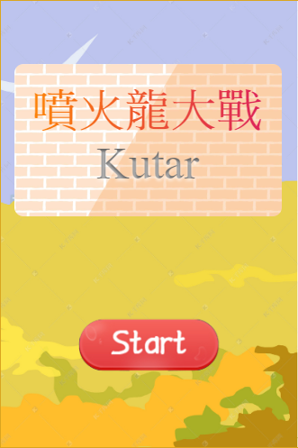
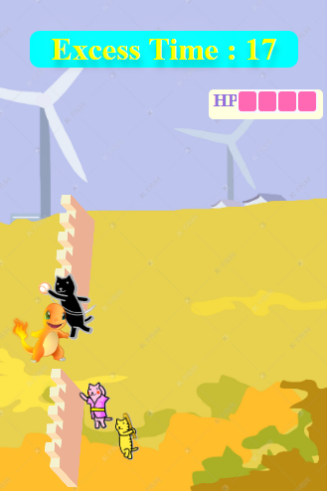
Part
剩餘時間顯示
玩家生命條
主角(噴火龍)
開始按鈕
小怪(Kutar們)
主畫面
遊戲畫面

Slide 5
Part
02
玩法概述

Slide 6
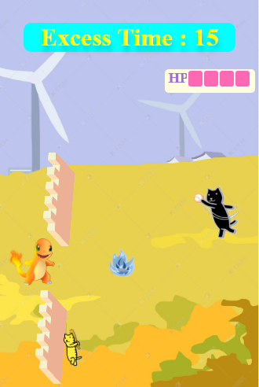
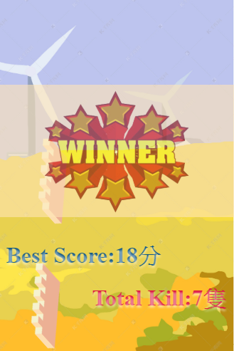
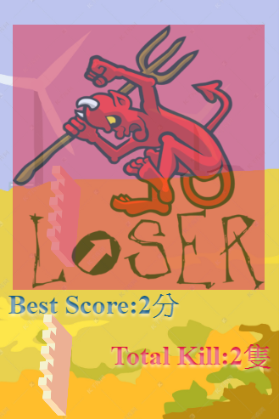
Part
若剩餘時間結束，主角血量尚未歸零則進入勝利畫面，反之則進入失敗畫面。
結束畫面分別呈現所得分數及擊殺數。
滑鼠點擊後，即有火球飛往指定目標
勝利畫面
成功命中目標，將擊殺小怪
若小怪抵達牆壁，主角將損失血量
失敗畫面

Slide 7
Part
03
遊戲特色

Slide 8


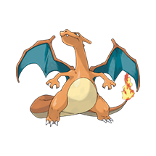



Part
小怪強度系統
Cherry
Kutar
速度
速度
獲得一定分數後，小火龍將進化
大小
大小
Burosso
Smoke
速度
速度
大小
大小
進化系統

Slide 9
Part
04
遭遇瓶頸

Slide 10
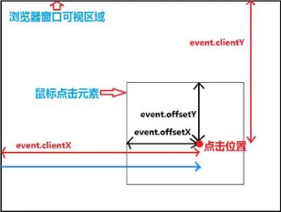
Part
A1(left,top)
A2(left+width,top)
物件A
B2(left+width,top)
B1(left,top)
物件B
A3(left,top+Height)
物件座標判斷
B3(left,top+Height)
B4(left+width,top+Height)
物件重疊判斷
動畫結束位置判斷

